Slide 1
حلول اسئلة مختارة من تمارين المجموعات والدوال

Slide 2
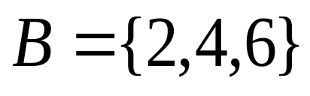
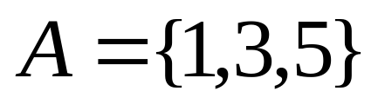
إذا كانت المجموعة الكلية هي مجموعة الأعداد الطبيعية الأصغر من 10، وكانت ،
كون المجموعات الآتية:

Slide 3
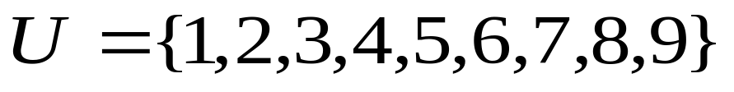

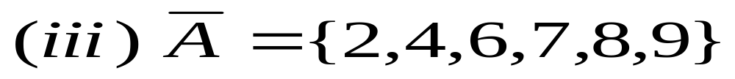
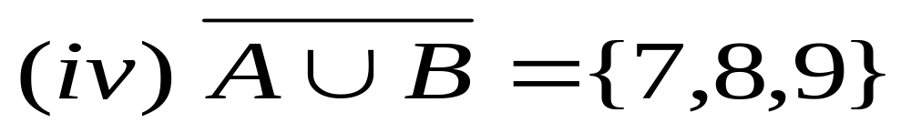
الحل:
، و

Slide 4


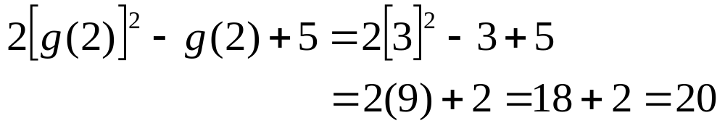
2. للدالة g(x)=x +1 أوجد
الحل:

Slide 5
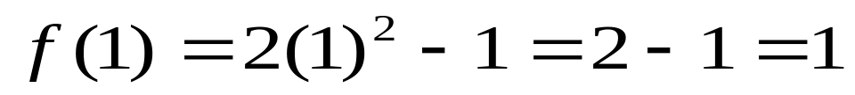
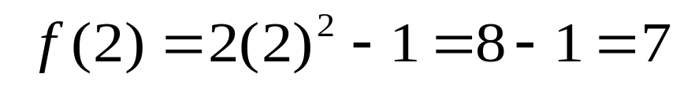
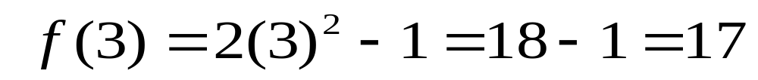
3. للدالة f(x)=2x² –1 أوجد f(1)+f(2)+f(3)
الحل:

Slide 6
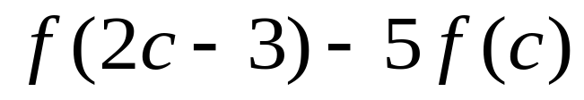
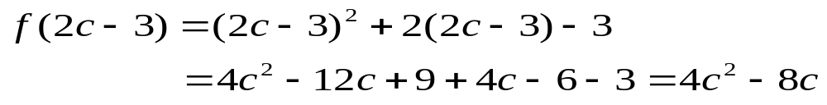
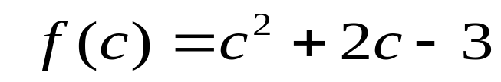
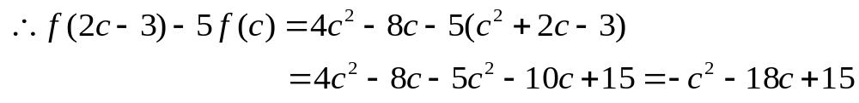
4. للدالة f(x)=x² +2x-3 أوجد
الحل:

Slide 7
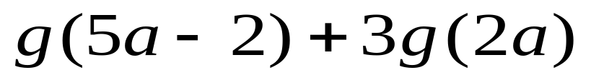
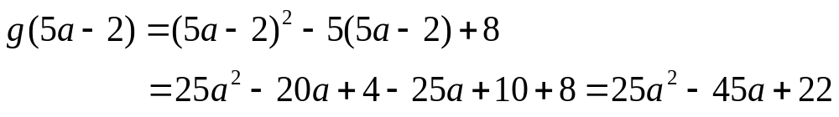
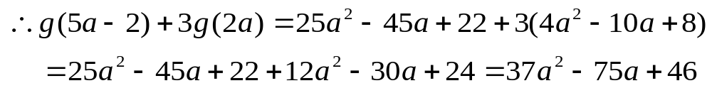
5. للدالة g(x)=x² -5x+8 أوجد
الحل:

Slide 8





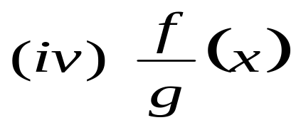

اذا كان ، ، فأوجد

Slide 9
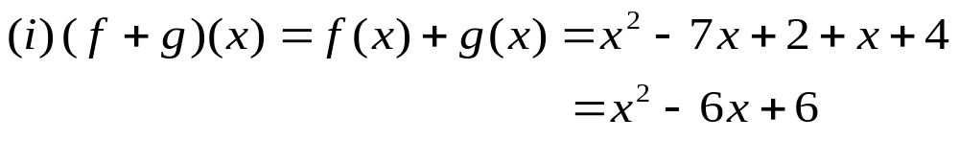
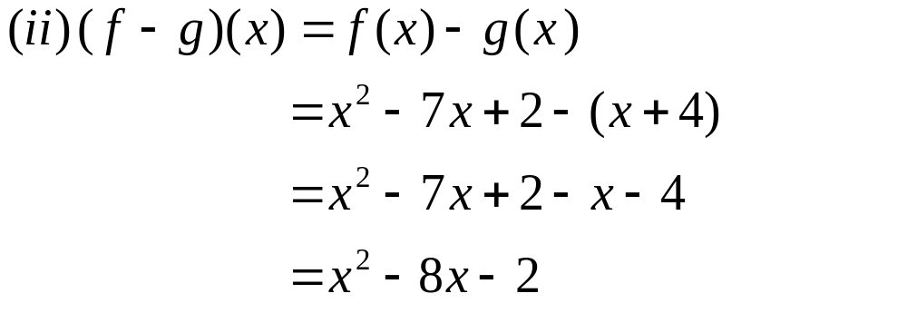
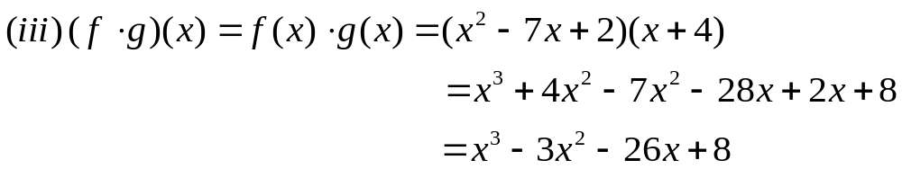
الحل:

Slide 10
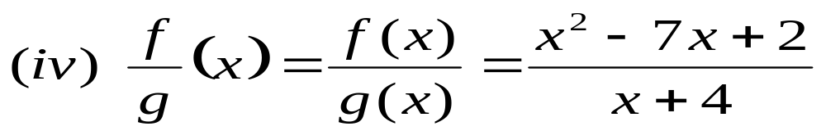
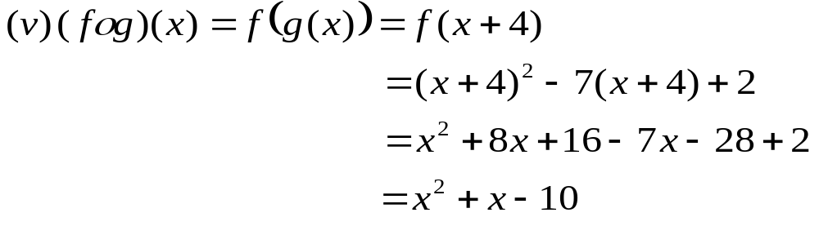

Slide 11
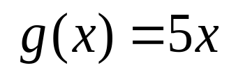
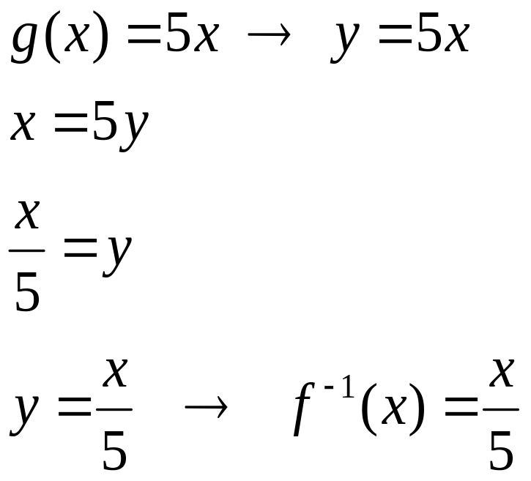
أوجد معكوس الدالة
الحل:

Slide 12
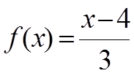
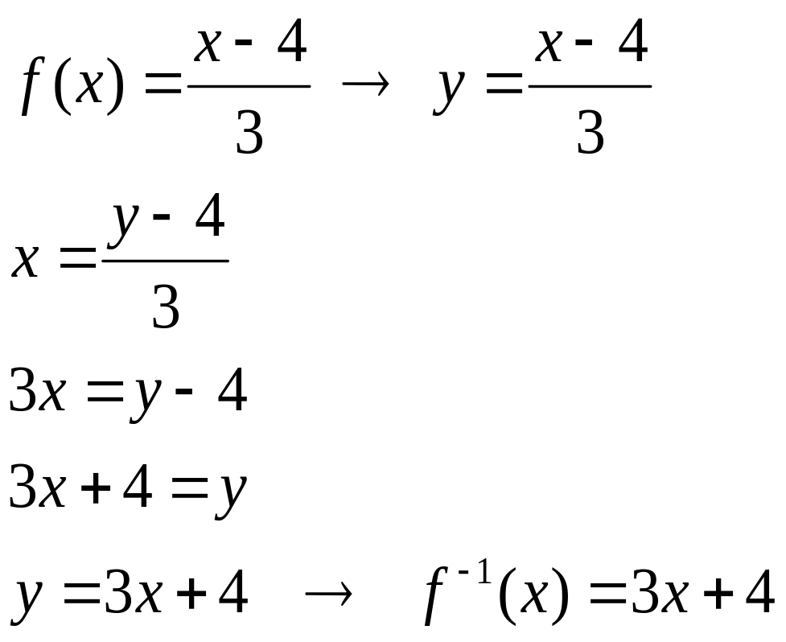
أوجد معكوس الدالة
الحل:

Slide 13
9- أوجد كل خط من الخطوط المستقيمة الذي يحقق الشروط المعطاة فيما يلي:
المستقيم المار بالنقطة (1, -2) وميله m=-3
المستقيم المار بنقطة الاصل وميله 2
المستقيم المار بالنقطتين(3,4) و (7,2)
المستقيم الذي ميله m=-2 ومقطوعه الصادي b=3
المستقيم الذي يمر (3,5) ويوازي المستقيم 3x+5y-2=0
المستقيم الذي يمر (3,2) وعمودي على المستقيم y=-3x+2
9- أوجد الجزء المقطوع من محور السينات والجزء المقطوع من محور الصادات للمستقيم الذب معادلته 2x+7y=14
10. أوجد الميل والمقطوع الصادي للمستقيم 3x+5y=15

Slide 14
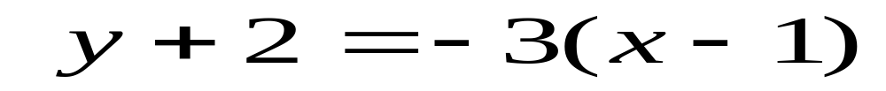
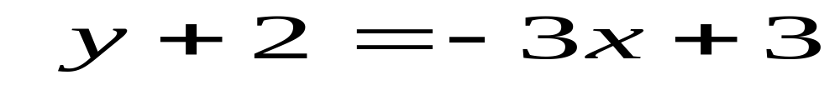
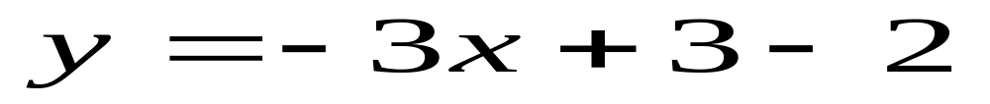
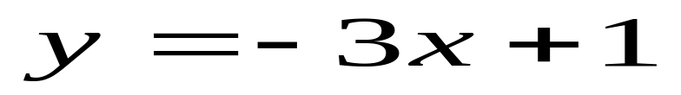
أ- المستقيم المار بالنقطة (1,-2) وميله يساوي m= -3 .
الحل:

Slide 15
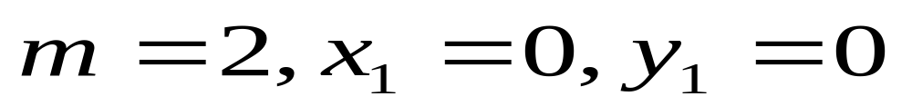
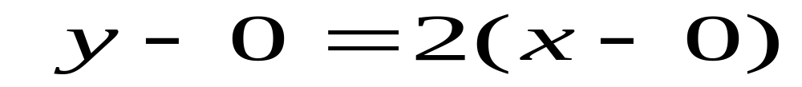
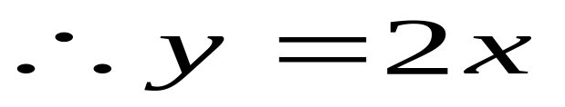
ب - المستقيم المار بنقطة الاصل وميله 2
الحل:

Slide 16
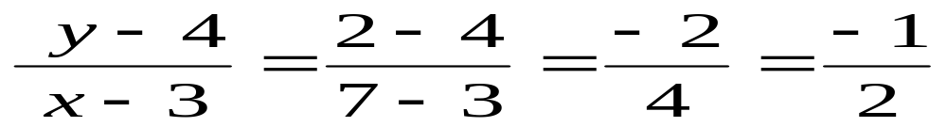
ج. المستقيم المار بالنقطتين(3,4) و (7,2)
الحل:

Slide 17

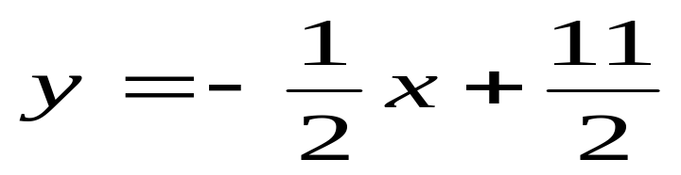

Slide 18


د. المستقيم الذي ميله m=-2 ومقطوعه الصادي b=3
الحل:

Slide 19
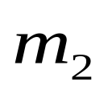

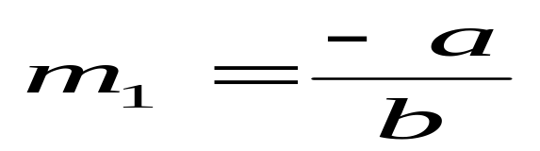

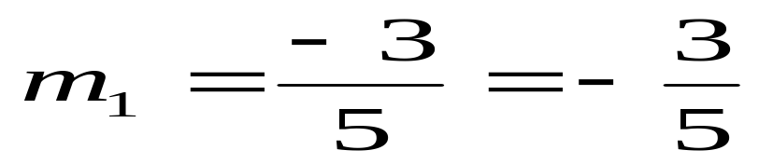
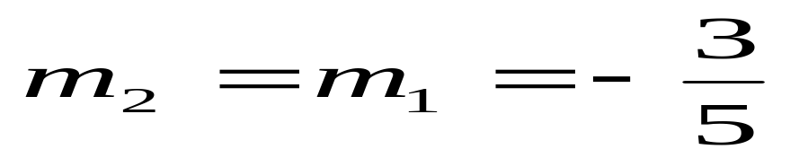
هـ-المستقيم الذي يمر بالنقطة (3,5) يوازي على المستقيم 3x+5y-2=0
الحل:
نفرض ميل المستقيم 3x+5y-2=0 هو وميل المستقيم الموازي
اذاً
( شرط التوازي)

Slide 20


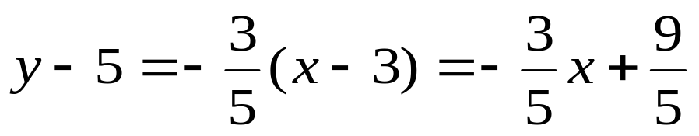
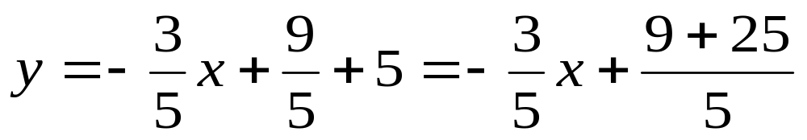
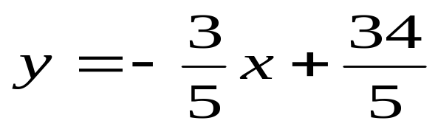

Slide 21


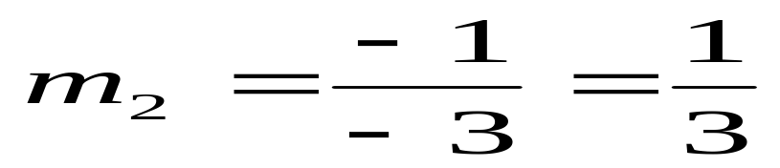
و- المستقيم الذي يمر (3,2) وعمودي على المستقيم y=-3x+2
الحل:
نفرض ميل المستقيم y=-3x+2 هو وميل المستقيم العمودي عليه
اذاً
( شرط التعامد)

Slide 22

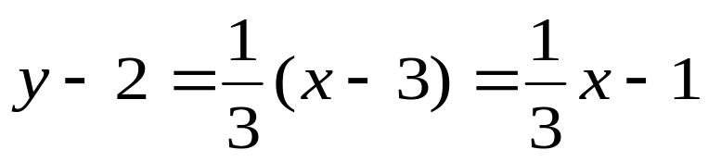
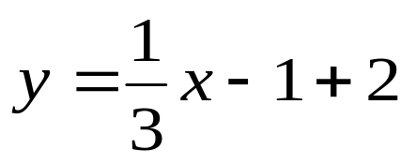
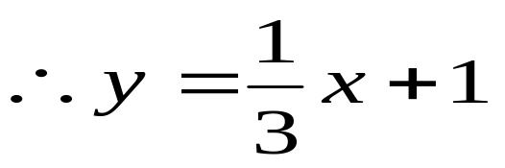

Slide 23


10- أوجد الجزء المقطوع من محور السينات والجزء المقطوع من محور الصادات للمستقيم الذي معادلته 2x+7y=14
الحل:
المقطوع السيني للخط =a وهذا يعني أن الخط يمر بالنقطة (a,0)
المقطوع الصادي للخط =b وهذا يعني أن الخط يمر بالنقطة (0,b)

Slide 24

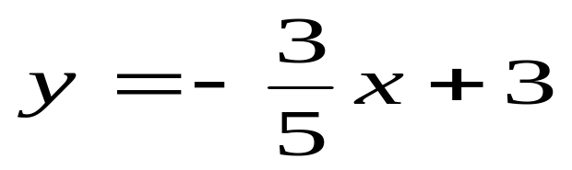
11- أوجد الميل والمقطوع الصادي للمستقيم 3x+5y=15
الحل:
لإيجاد المطلوب نضع أولا المعادلة المعطاة على الصورة :
Y=mx+b
من المعادلة المعطاة نجد أن

Slide 25
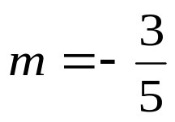
بمقارنة هذه المعادلة الأخيرة بالمعادلةy=mx+b
نجد أن
الميل هو والمقطوع الصادي هو b=3

Slide 26

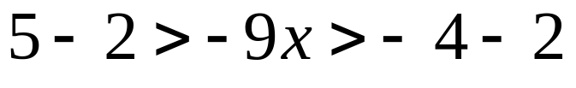

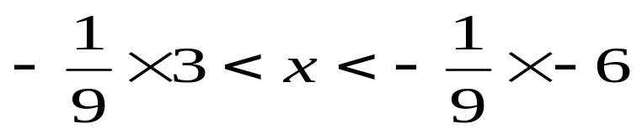


12. حل المتباينة
الحل:
مجموعة الحل هي الفترة

Slide 27






13. حل المتباينة
الحل:
مجموعة الحل هي الفترة

Slide 28








14. حل المتباينة
الحل:
أو
أو
أو
مجموعة الحل هي الفترة

Slide 29


15. هل الدالة دالة زوجية؟
الحل:
اذاً ليست زوجية.

Slide 30


16. هل الدالة دالة فردية ؟
الحل:

Slide 31

اذاً فردية.

Slide 32




17. إذا كان
فأوجد ، ، ، ،

Slide 33










الحل:

Slide 34




18. إذا دالة الطلب على سلعة معينة: فأوجد
أ) الكمية المطلوبة من هذه السلعة عندما .
ب) سعر وحدة السلعة إذا كانت الكمية المطلوبة .
جـ) الكمية المطلوبة من هذه السلعة إذا كانت بدون مقابل، أي .

Slide 35




الحل:
عندما
عندما

Slide 36


ج. عندما

Slide 37


19. إذا علمت أن دالة الطلب على سلعة معينة هي .
وان دالة العرض لنفس السلعة هي .
أوجد سعر التوازن والكمية التي يحدث عندها التوازن

Slide 38

الحل:
يحدث التوازن عندما تتساوي الكميتان المطلوبة والمعروضة .

Slide 39

تابع: الحل:
نعوض سعر التوازن في إحدى الدالتين، ولتكن دالة العرض

Slide 40




20. أوجد مجالات الدوال التالية:

Slide 41



Slide 42

الحل:
مجالها كافة الاعداد الحقيقية ( ) لانها دالة كثيرة الحدود.

Slide 43



الحل:
بسبب وجود اللوغاريتم يجب أن يكون:
اذا المجال هو الفترة

Slide 44

الحل:
يجب أن لا يكون المقام صفراً ، ويكون x+4=0 عندما x=-4 ، اذاً المجال هو

Slide 45



الحل:
بما ان الدليل زوجي يجب ان يكون أي اذاً
المجال هو

Slide 46



الحل:
يجب ان لا يكون المقام صفرا، والقيمة الوحيدة في التي تجعل مقام هذه الدالة صفراً هي اذاً المجال هو

Slide 47



الحل:
الدالة معرفة بقاعدتين وهناك قيدا بان اذاً المجال هو الفترة

Slide 48





1- أرسم منحنى الدالة
الحل:

Slide 49


2- أرسم منحنى الدالة
الحل:

Slide 50




3- أرسم منحنى الدالة
الحل:

Slide 51



4- أرسم منحنى الدالة
الحل:

Slide 52


5- أرسم منحنى الدالة
الحل:

Slide 53


بحمد الله

